Slide 1
目标
能够理解IPSec VPN和远程访问VPN的基本原理
能够配置VPN实现机密信息在Internet上安全传输

Slide 2
本章结构
VPN的定义
VPN概述
VPN的模式与类型
加密算法
IPSec VPN
原理与配置
VPN技术
数据报文验证
IPSec连接
IPSec VPN
ISAKMP/IKE阶段1
ISAKMP/IKE阶段2
IPSec VPN的配置实现

Slide 3

VPN的定义2-1
广域网存在各种安全隐患
网上传输的数据有被窃听的风险
网上传输的数据有被篡改的危险
通信双方有被冒充的风险
Internet
R1
R2

Slide 4
VPN的定义2-2
VPN建立“保护”网络实体之间的通信
使用加密技术防止数据被窃听
数据完整性验证防止数据被破坏、篡改
通过认证机制确认身份，防止数据被截获、回放
vpn隧道
Internet
R1
R2

Slide 5
VPN的连接模式2-1
传输模式
封装模式相对简单，传输效率较高
IP包头未被保护
VPN头
VPN尾
VPN头
VPN头
有效载荷
IP包头
有效载荷
IP包头
IP包头
IP包头
有效载荷
VPN尾
A
Internet
B
IP包头
有效载荷

Slide 6
VPN的连接模式2-2
隧道模式
IP包头被保护
被保护的
VPN头
VPN尾
新IP头
新IP头
VPN头
新IP头
VPN头
IP包头
有效载荷
VPN尾
IP包头
有效载荷
VPN尾
A
Internet
B
IP包头
有效载荷

Slide 7
VPN的类型2-1
站点到站点VPN
Internet
Internet

Slide 8


VPN的类型2-2
远程访问VPN
Internet
Internet

Slide 9
VPN技术
加密算法
对称加密算法
非对称加密算法
密钥交换
数据报文验证
HMAC
MD5和SHA

Slide 10

加密算法4-1
对称加密算法
DES
3DES
AES
②加密函数
E (k，m) = c
③解密函数
D (k，c) = m
密文数据“c”
Internet
①共享密钥k
明文数据“m”
明文数据“m”

Slide 11

加密算法4-2
非对称加密算法的原理
DH算法（Diffie-Hellman，迪菲-赫尔曼）
②公钥加密
E (p，m) = c
③私钥解密
D (q，c) = m
私钥始终未在网上传输
密文数据“c”
Internet
① 将公钥给对方
明文数据“m”
明文数据“m”

Slide 12
加密算法4-3
密钥交换
带外共享
带内共享
IKE（Internet Key Exchange）因特网密钥交换协议
Exchange
Internet
共享密钥key

Slide 13
加密算法的应用4-4
问题
使用对称加密算法，密钥可能被窃听
使用非对称加密算法，计算复杂，效率太低，影响传输速度
解决方案
通过非对称加密算法加密对称加密算法的密钥
然后再用对称加密算法加密实际要传输的数据

Slide 14

数据报文验证
HMAC
MD5
SHA
HMAC
实现数据完整性验证
实现身份验证
A
Internet
B
B
加密后的数据“d”
+K1
加密后的数据
加密后的数据
+K1
+K1
如果数据被篡改将无法得到相同的数字签名
Hash算法
Hash算法
数字签名
数字签名
数字签名
是否
相同
Notes:
数据报文验证包括两个方面：数据来源验证（身份验证）和报文完整性验证。
Hash算法为单向算法，具有不可逆性。举例而言，余数算法就是一个简单的不可逆算法，10除以3余数为1，但除以3余数为1的未必只有10，可以有无数种可能性，所以即使你知道除数3和余数1，也无法反推到答案10。
所以如图所示，无法从数字签名反推出用户数据和Key。
说明单向算法之后需讲解HMAC的整个过程：
双方共享执行Hash算法的密钥Key
路由器A的用户数据与共享密钥Key通过Hash算法得到数字签名
路由器A将数字签民和用户数据一同传送给路由器B
路由器B执行相同的算法过程得到数字签名
路由器B比对数字签名是否一致
常用的Hash算法是：MD5和SHA，要简单说明二者的区别。
SHA比MD5更加安全，但中国某大学著名教授已经证明了这两种算法都存在一定的虚假性，目前正在研发的SHA-2具有更长的签名长度，但还未投入使用。

Slide 15
小结
请思考：
简述VPN的连接模式有哪些？区别是什么？
简述VPN的类型有哪些？
简述常见的对称加密算法有哪些？哪种更安全？

Slide 16
IPSec连接
建立IPSec VPN连接需要3个步骤：
流量触发IPSec
建立管理连接
建立数据连接
Internet
A
B

Slide 17
ISAKMP/IKE阶段1
阶段1的三个任务
协商采用何种方式建立管理连接
通过DH算法共享密钥信息
对等体彼此进行身份验证
DH算法
传输集A
……
……
使用密钥加密用户身份信息
使用密钥和用户信息通过hash算法计算数字签名
对方比对数字签名确认身份
传输集B
……
……
预共享密钥
共享密钥
比对
共享密钥
预共享密钥
A
Internet
B
1.加密算法
2.HMAC功能
3.设备验证的类型
4.DH密钥组
5.管理连接的生存周期

Slide 18

ISAKMP/IKE阶段1的配置2-1
配置安全策略
Internet
Router#show crypto isakmp policy
Protection suite of priority 1
encryption algorithm: AES – Advanced Encryption Standard (128 bit keys).
hash algorithm: Secure Hash Standard
authentication method: Pre-Shared Key
Diffie-Hellman group: #2 (1024 bit)
lifetime: 3600 seconds, no volume limit
Default protection suite
encryption algorithm: DES - Data Encryption Standard (56 bit keysk).
hash algorithm: Secure Hash Standard
authentication method: Rivest-Shamir-Adleman Signature
Diffie-Hellman group: #1 (768 bit)
lifetime: 86400 seconds, no volume limit
指定加密算法
Router(config)#crypto isakmp policy priority
Router(config-isakmp)#encryption { des | 3des | aes }
Router(config-isakmp)#hash { sha | md5 }
Router(config-isakmp)#authentication pre-share
Router(config-isakmp)#group { 1 | 2 | 5 }
Router(config-isakmp)#lifetime seconds
指定hash算法
配置结果
采用预共享密钥方式
指定DH算法的密钥长度
用于加密和验证阶段1第5、6个数据包
默认配置

Slide 19
ISAKMP/IKE阶段1的配置2-2
配置预共享密钥
Internet
Router(config)#crypto isakmp key { 0 | 6 } keystring address peer-address {subnet_mask}
密文
未指定子网掩码时，默认为/32
加密show run信息的密钥key
Router#show crypto isakmp key
Keyring Hostname/Address Preshared Key
default 1.1.1.1 (encrypted)
Router(config)#key config-key password-encrypt
New key:
Confirm key:
Router(config)#password encryption aes
设备需支持aes算法

Slide 20
ISAKMP/IKE阶段2
ISAKMP/IKE阶段2需要完成的任务
定义对等体间需要保护何种流量
定义用来保护数据的安全协议
定义传输模式
定义数据连接的生存周期以及密钥刷新的方式
vpn隧道1
vpn隧道2
AH | ESP验证 | ESP加密
ah-md5-hmac ah-sha-hmac | esp-md5-hmac esp-sha-hmac | esp-null esp-des esp-3des | esp-aes 128 esp-aes 192 esp-aes 256
匹配隧道1的ACL
ACL
匹配隧道2的ACL
不匹配ACL的流量
A
Internet
B

Slide 21
ISAKMP/IKE阶段2
安全关联的定义
整合必要的安全组件用于建立与对等体的IPSec连接
阶段1的SA是双向连接
阶段2的SA是单向连接
SA的三个要素
安全参数索引（SPI）
安全协议类型
目的IP地址
Notes:
这里举一个数据SA的例子，阶段2是单向的，如果只是用ESP协议，两个对等体之间建立一个隧道只有2个SA（一对），如果同时使用AH和ESP，两个对等体之间建立一个隧道就需要4个SA（两对）
SA的主要的安全组件包括：
使用的加密算法
使用的HMAC功能
生存周期
DH密钥组的使用
对于管理连接：使用的验证类型
对于数据连接：使用的安全协议，应当受保护的流量
连接的标识符：每一条SA的SPI
笔者经验：
在配置阶段1、2时，分别定义了安全组件，都需要通过SA将它们关联起来，这就像crypto map的作用，但SA并不等同于crypto map，在一个物理接口上只可以配置一个MAP，但可以有很多的SA，可以将MAP看做是一个接口上的SA的集合体，包括阶段1和阶段2所有的SA，这也是为什么MAP配置错误，阶段1的SA都无法建立的原因。

Slide 22
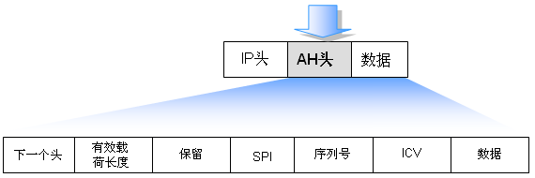
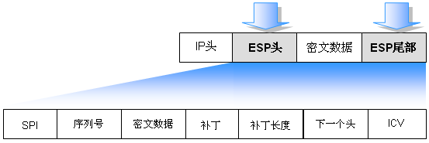
ISAKMP/IKE阶段2
ISAKMP/IKE阶段2的安全协议
AH（认证头协议）
数据完整性服务
数据验证
防止数据回放攻击
ESP（封装安全载荷协议）
ESP对用户数据实现加密功能
ESP只对IP数据的有效载荷进行验证，不包括外部的IP包头

Slide 23
ISAKMP/IKE阶段2的配置2-1
配置crypto ACL
配置阶段2传输集
配置连接模式
Internet
使用ACL定义何种流量被保护
Router(config)#access-list access-list-number { deny | permit } protocol source source-wildcard destination destination-wildcard
配置阶段2传输集定义安全协议
Router(config)#crypto ipsec transform-set transform_set_name transform1[transform2 [transform3]
定义传输模式，默认为隧道模式
Router(cfg-crypto-tran)#mode { tunnel | transport }

Slide 24
ISAKMP/IKE阶段2的配置2-2
配置Crypto Map
Internet
Router(config)# crypto map map_name seq_num ipsec-isakmp
Router(config-crypto-m)# match address ACL_name_or_num
Router(config-crypto-m)# set peer { hostname | IP_address }
Router(config-crypto-m)# set transform-set transform_set_name1
Router(config-crypto-m)# set pfs [ group1 | group2 | group5 ]
Router(config-crypto-m)# set security-association lifetime {seconds seconds | kilobytes kilobytes}
Router(config-crypto-m)# set security-association idle-time seconds
既是序列号，更是优先级
静态crypto中必须指定的参数
阶段2的SA的生存周期
阶段2的SA的空闲超时时间

Slide 25
IPSec VPN的验证
查看IKE策略
查看管理连接SA的状态
查看IPSec传输集
查看数据连接SA的状态
查看Crypto Map
R1#show crypto isakmp policy
R1#show crypto isakmp sa
R1#show crypto ipsec transform-set
R1#show crypto ipsec sa
R1#show crypto map

Slide 26
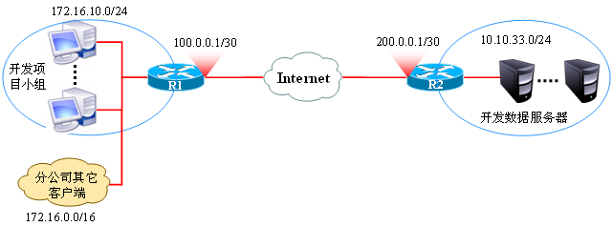
IPSec VPN的配置实现
某软件公司项目需求
开发项目小组可以通过VPN访问总公司开发服务器，但不能访问Internet
分公司的其他客户端可以访问Internet
Notes:
教员演示，讲解注意事项

Slide 27
谢谢

